Slide 2
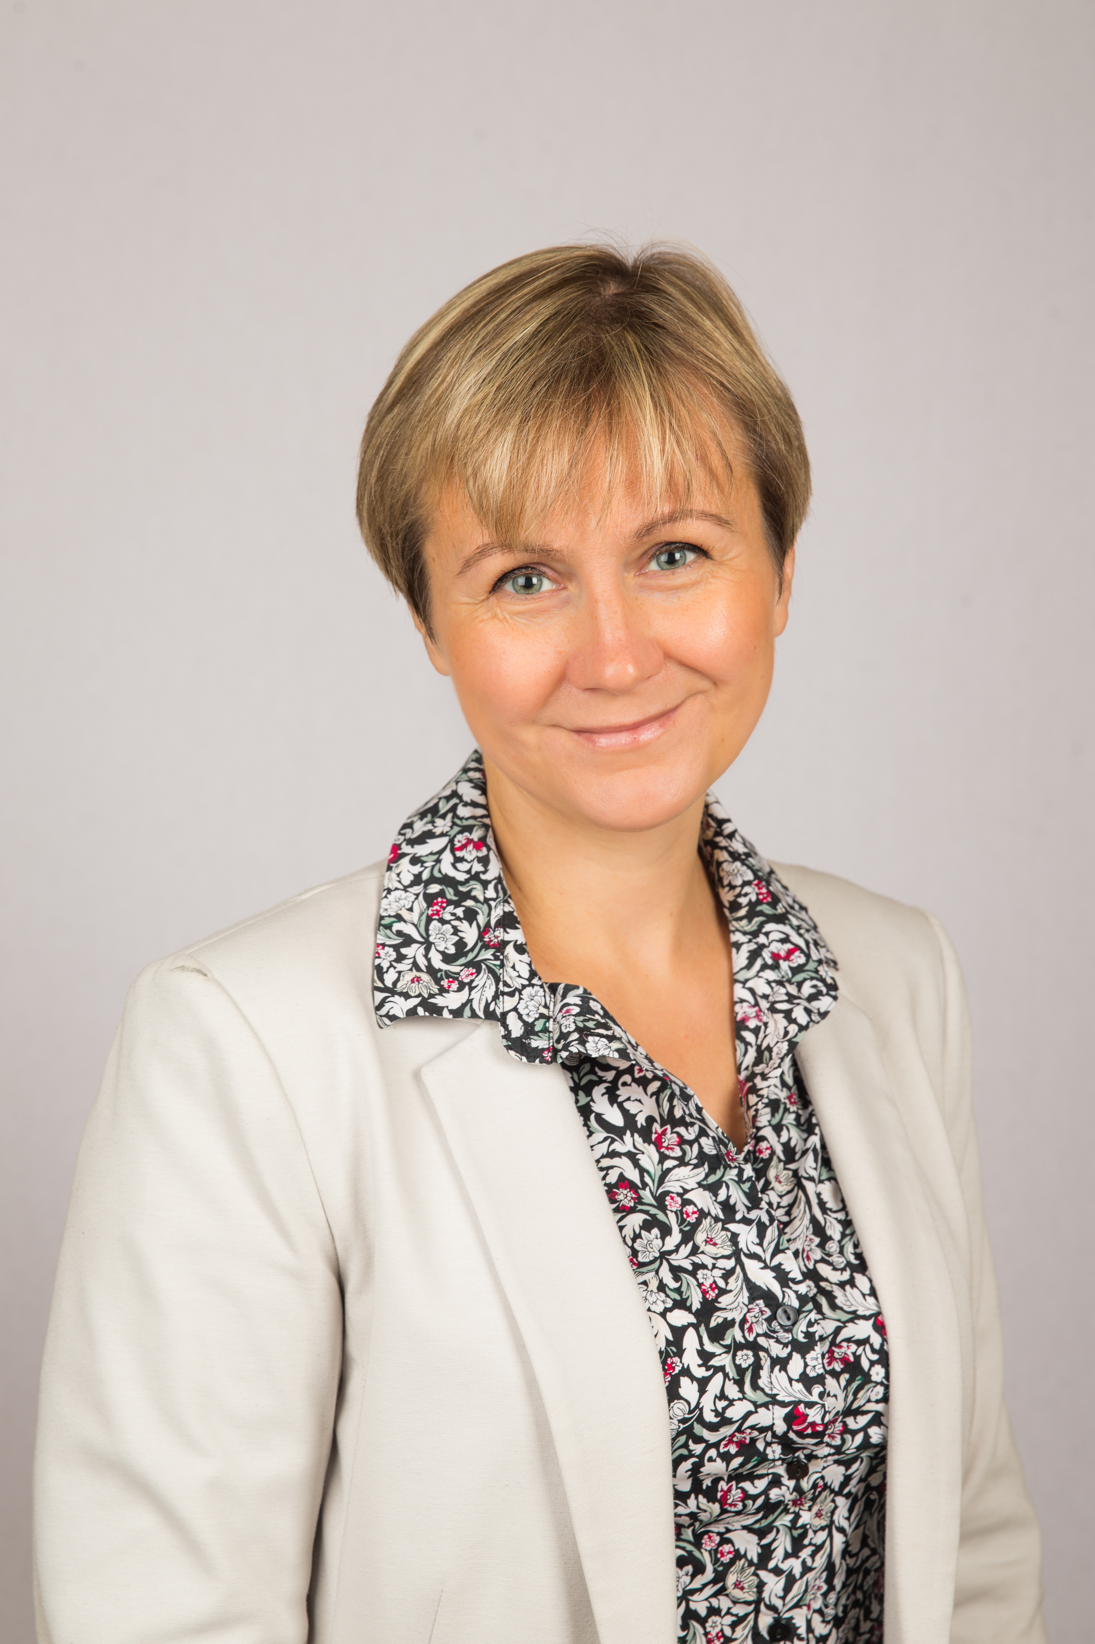
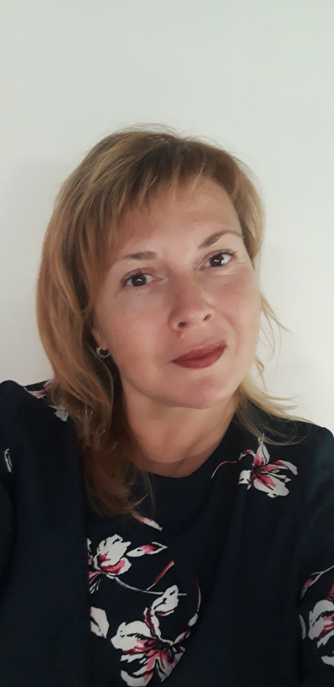
Межстудийное взаимодействие в решении важнейших задач патриотического воспитания школьников
Дмитриева Эльви Яковлевна Педагог дополнительного образования
Попова Ольга Ивановна Педагог дополнительного образования
Александрова Анастасия Учащаяся студии компьютерной графики «Вектор»
Животарева Полина
Учащаяся хора «Лира»

Slide 3
Опыт реализации программы Наставничества в рамках межстудийного взаимодействия коллективов Центра творчества и образования Фрунзенского района Санкт-Петербурга – хора «Лира» и Образцового детского коллектива студии компьютерной графики «Вектор».

Slide 4
Задачи наставничества в детском коллективе
развитие мотивации к творческой реализации в различных видах деятельности и как итог - создание для учащихся ситуаций успеха в процессе их участия в фестивалях, конкурсах, проектах.
воспитание патриотических, гражданственных, семейных ценностей у молодежи;
содействие формированию думающего и чувствующего, нравственно и физически здорового человека, готового к активной творческой, социальной деятельности;
побуждение стремления к развитию и проявлению личностного потенциала.

Slide 5
Воспитательные мероприятия хора «Лира»

Slide 6
Хоровой проект Музыкальный мост

Slide 7
Проект патриотической направленности «Наша память»

Slide 8
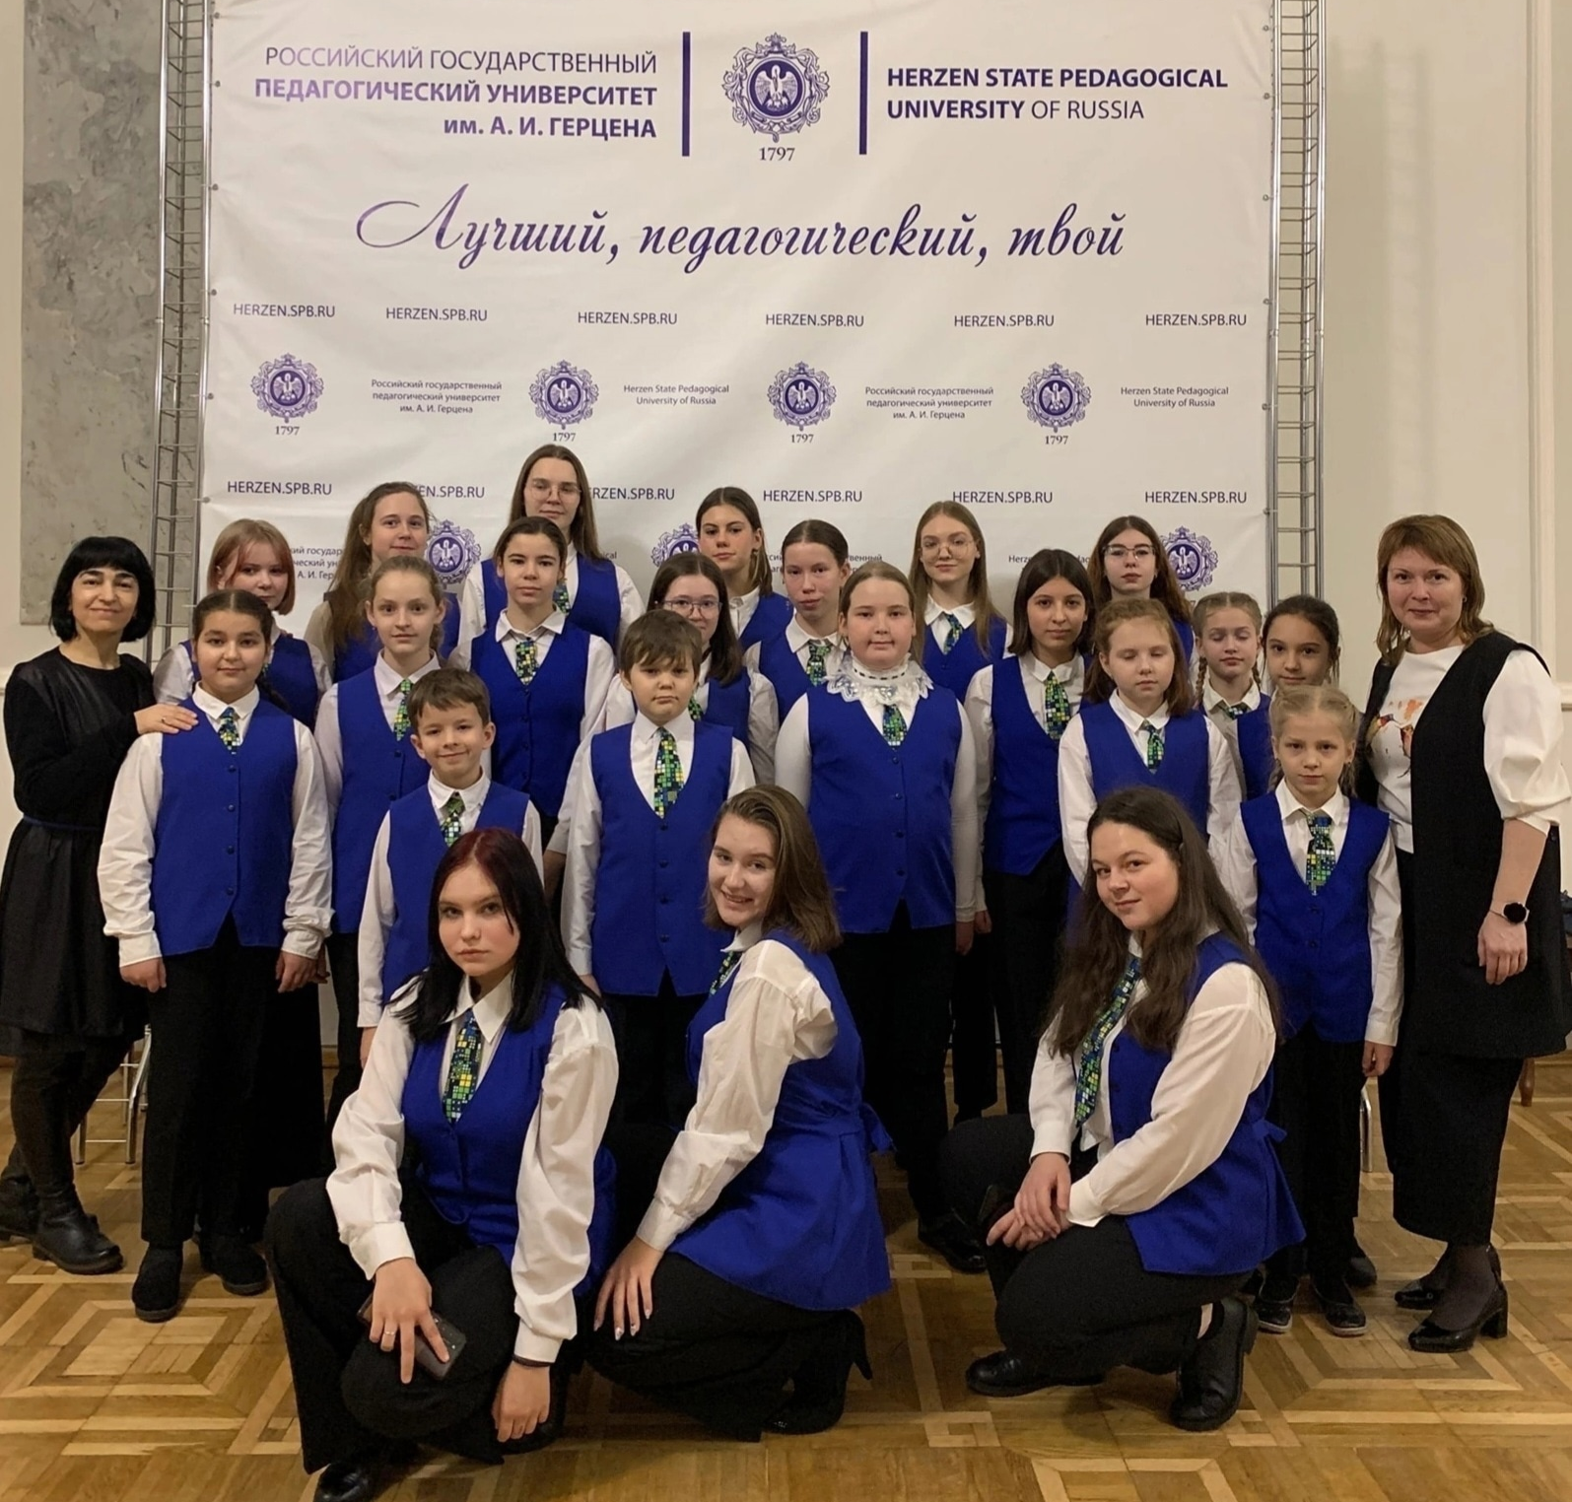
Социально-творческие связи хорового коллектива Лира

Slide 9
Страница проекта «Стена Памяти»

Slide 10
Страница проекта «Стена Памяти»

Slide 11
Внутристудийное наставничество – неотъемлемая часть образовательного процесса Образцового детского коллектива студии компьютерной графики «Вектор»

Slide 12
Внутристудийное наставничество – неотъемлемая часть образовательного процесса Образцового детского коллектива студии компьютерной графики «Вектор»

Slide 13
Выпускница студии «Вектор» Влада Лесовая, студентка Инженерной школы одежды, на встрече с учениками студии, проходившей в рамках проекта «Наставничество»

Slide 14
В студии «Вектор» традиционно проходят мастер-классы для родителей с детьми, где ученики также выступают в качестве наставников

Slide 15
Творческие работы учащихся студии «Вектор»
Янчев Макар, 14 лет
День Победы
Шарипо Матвей, 12 лет
Блокадный натюрморт

Slide 16
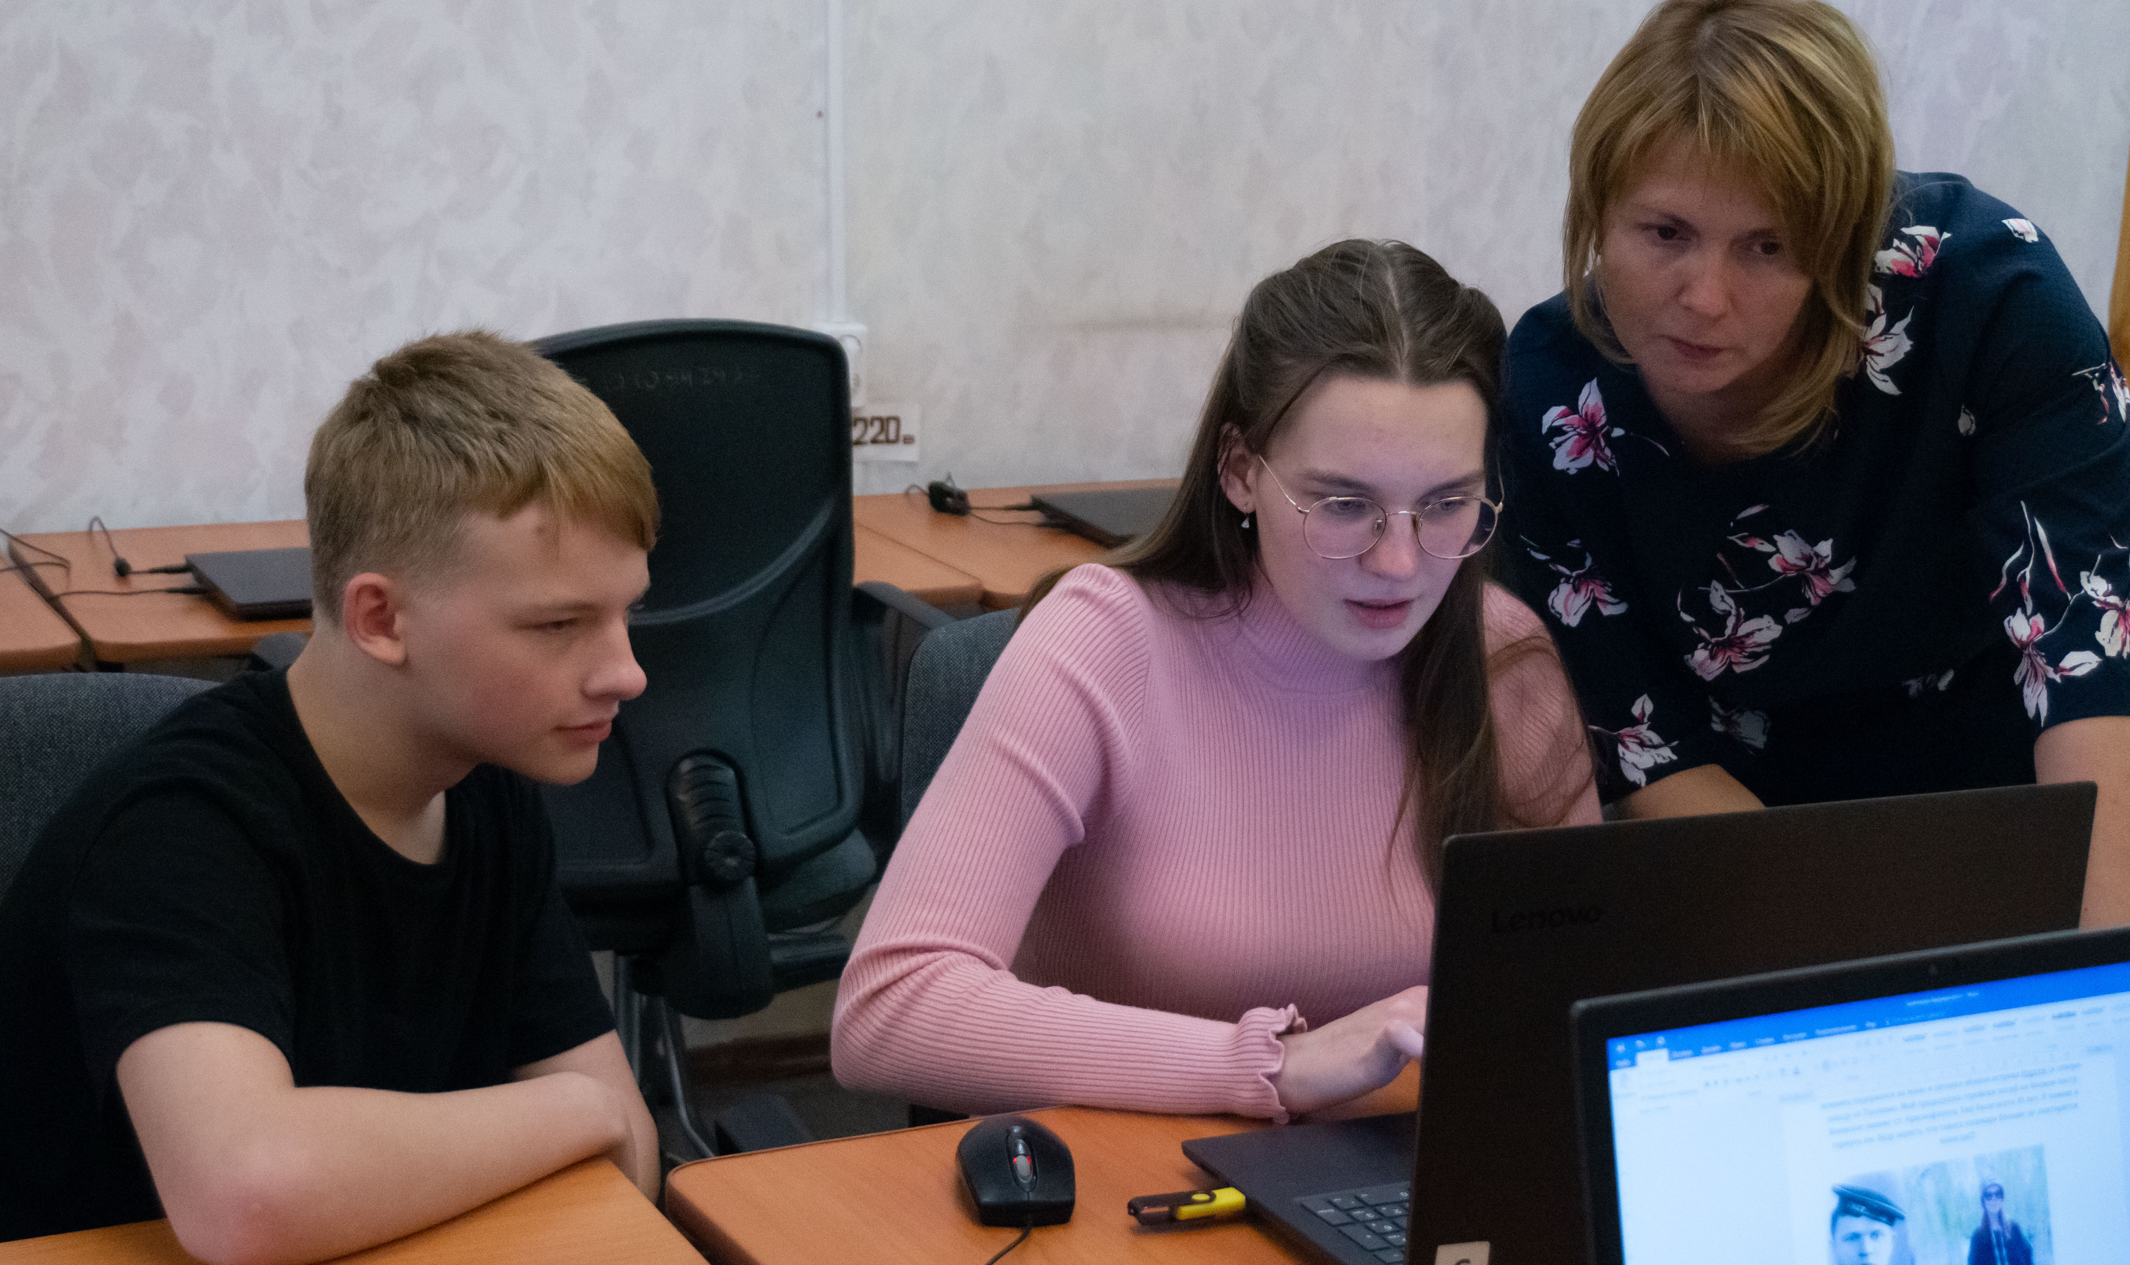
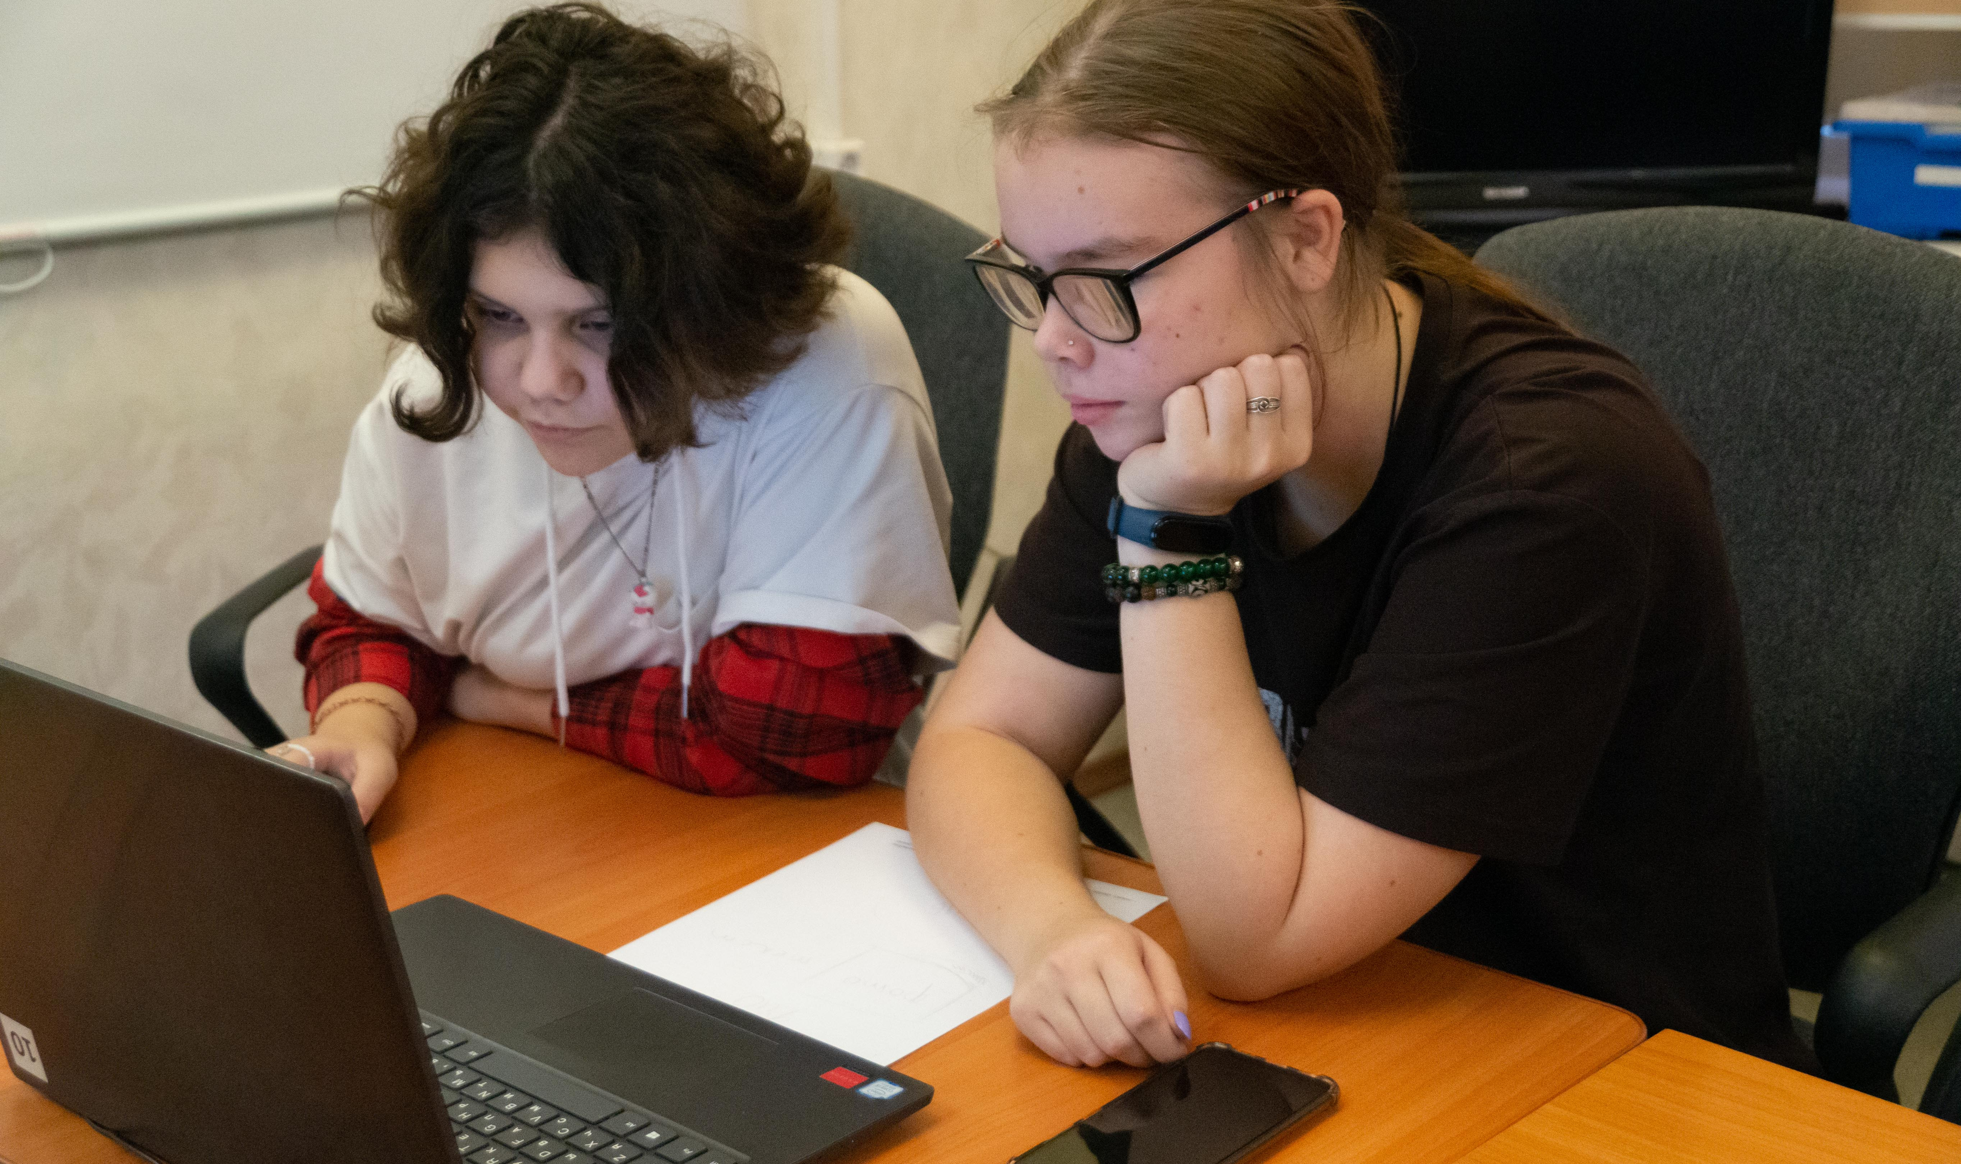
Встреча учащихся студии «Вектор» и учащихся хора «Лира» в рамках проекта Наставничество

Slide 17
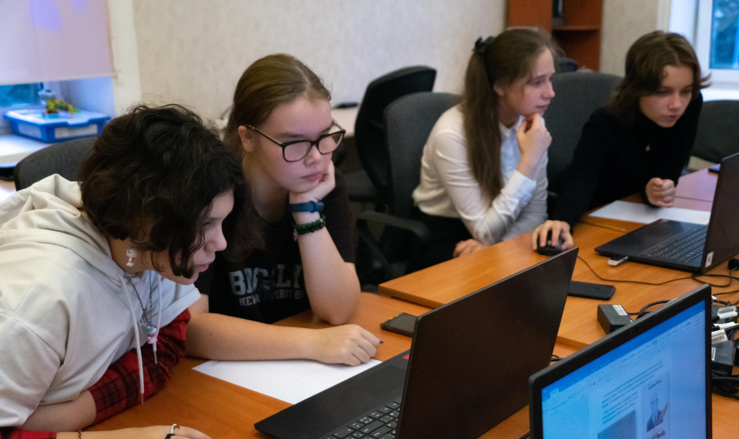
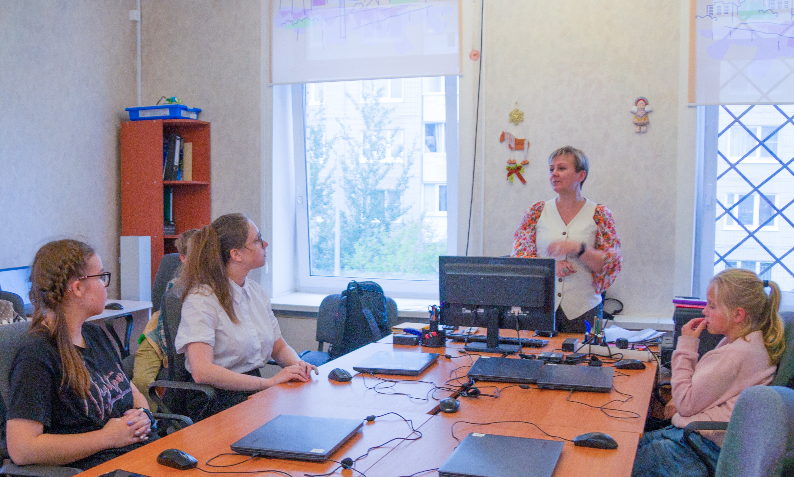
Встреча учащихся студии «Вектор» и учащихся хора «Лира» в рамках проекта Наставничество

Slide 18
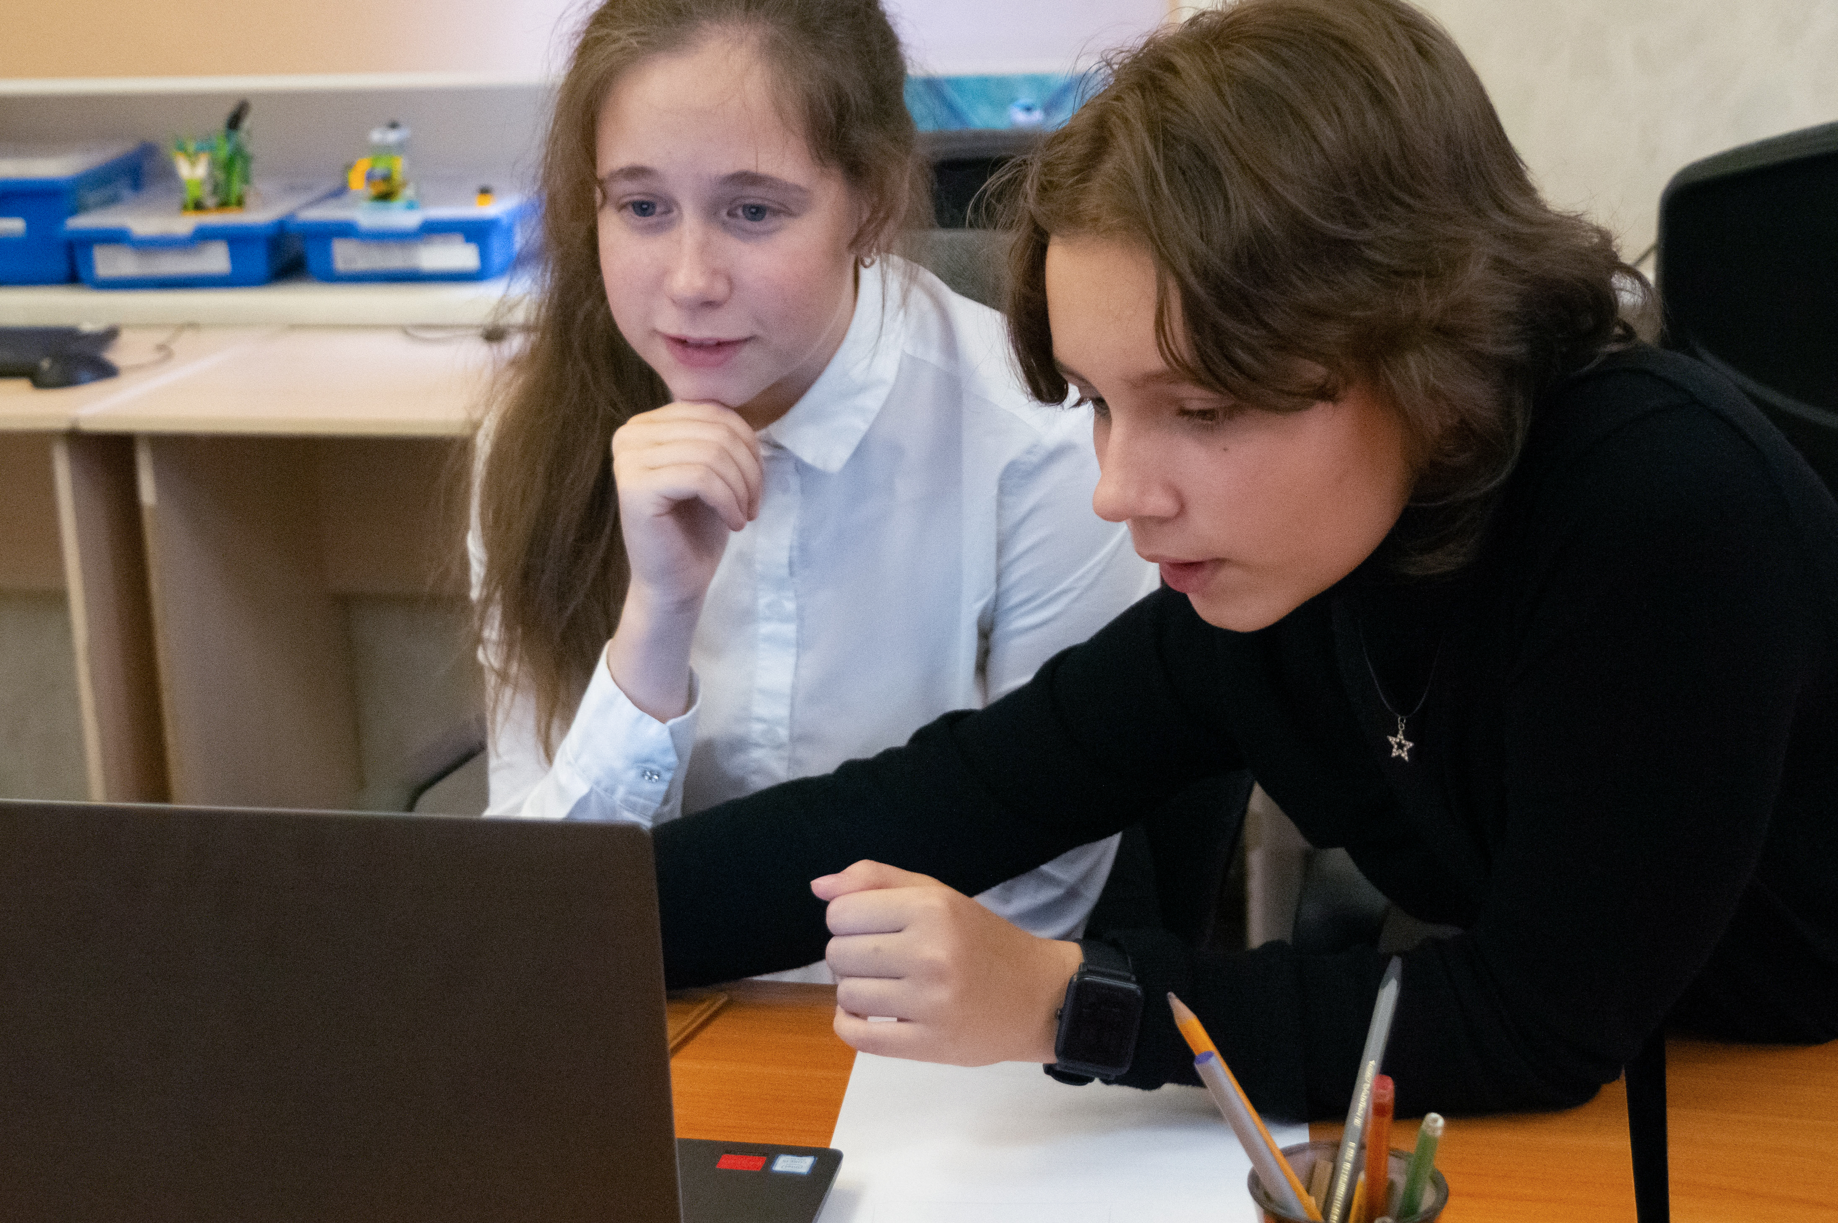
Встреча учащихся студии «Вектор» и учащихся хора «Лира» в рамках проекта Наставничество

Slide 19
Оформление страничек «Стены памяти»

Slide 20
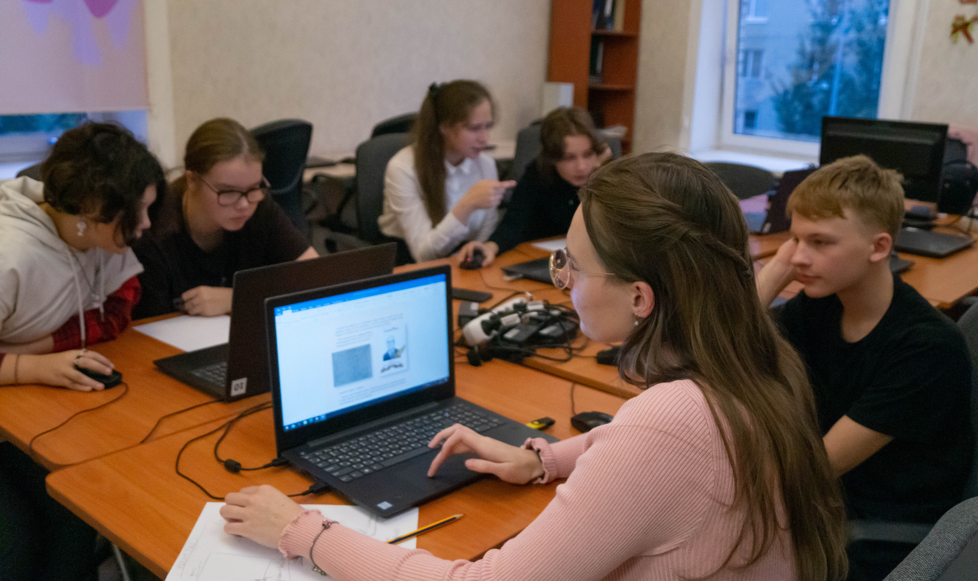
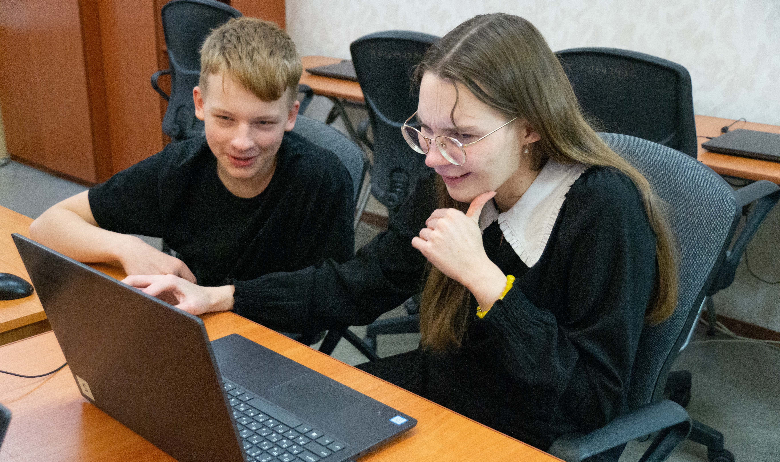
Встреча учащихся студии «Вектор» и учащихся хора «Лира» в рамках проекта Наставничество

Slide 21
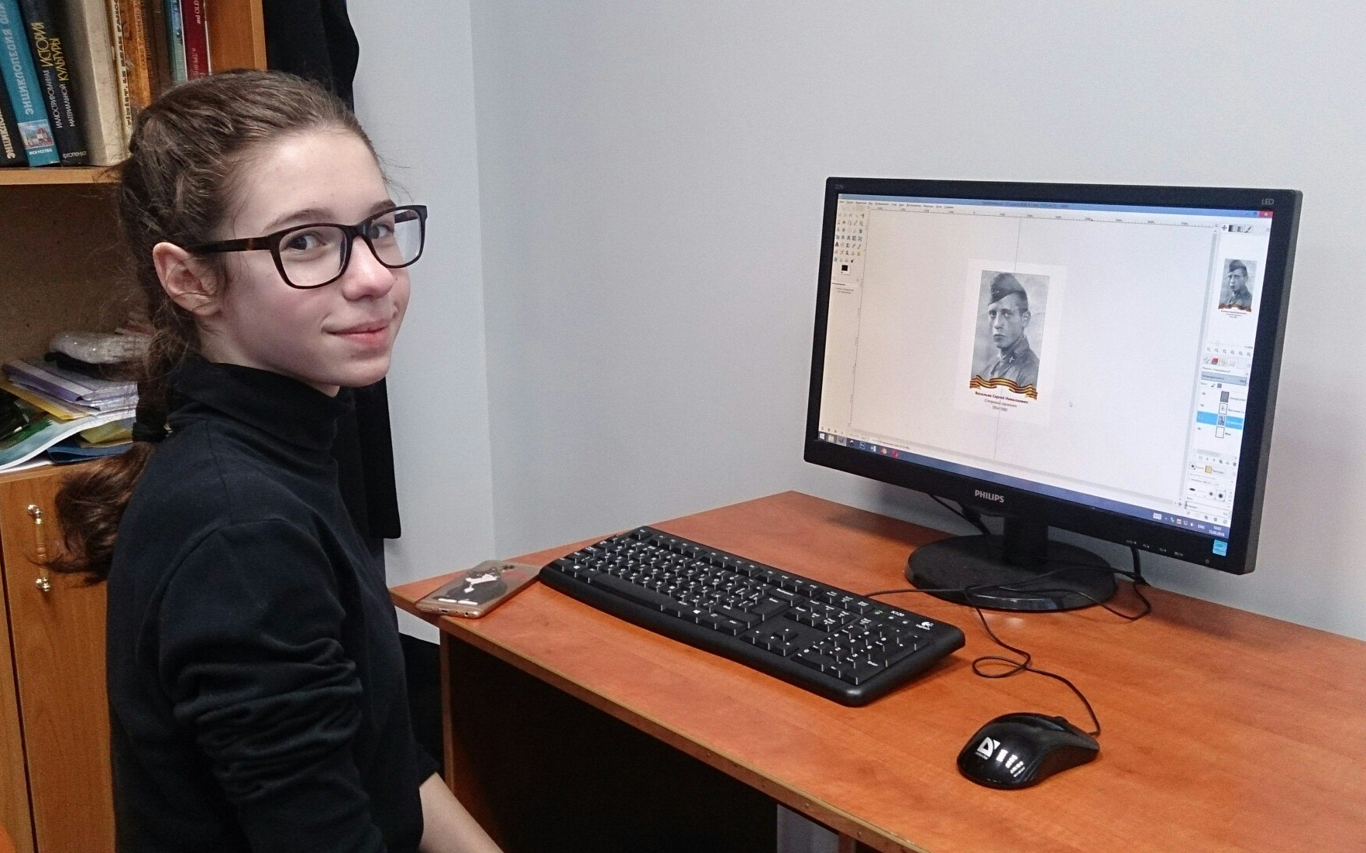
Встреча учащихся студии «Вектор» и учащихся хора «Лира» в рамках проекта Наставничество

Slide 22
Учащиеся коллективов хоровой и компьютерной студий - активные участники акций, мероприятий, выставок и концертов Центра творчества и образования, посвященных патриотической направленности

